Slide 1
ESZIPIENTEAK: SUBTANTZIA GELDOAK? 27 Lib, 3 Zk 2019

Slide 2
AURKIBIDEA
SARRERA
LEGERIA
ESZIPIENTEEN AURKAKO ERREAKZIOAK
ARAZORIK OHIKOENAK ESZIPIENTEEKIN
LAKTOSA, LAKTOSARI INTOLERANTZIA DIOTEN EDO BEHI-ESNEAK DUEN PROTEINARI ALERGIA DIOTEN PAZIENTEEN KASUAN
BESTE KARBOHIDRATO BATZUK
ALMIDOIAREN GLUTENA GAIXOTASUN ZELIAKOA DUTEN PAZIENTEETAN
SODIOA BIHOTZEKO ETA GILTZURRUNEKO GAIXOTASUNA DUTEN PAZIENTEETAN
TXERTOAK ETA ALERGIA ARRAUTZA PROTEINEI
BESTE ESZIPIENTE BATZUK TXERTOETAN
NON AURKITU ESZIPIENTEEI BURUZKO INFORMAZIOA
FUNTSEZKO IDEIAK

Slide 3
SARRERA (I)
Eszipiente farmazeutikoak «medikamentu batek printzipio aktiboaz aparte dituen osagaiak» dira1. Medikamentuak fabrikatzeko funtsezko substantziak dira, itxura fisikoa, kalitatea, egonkortasuna, kontserbazioa eta bioerabilgarritasuna mantentzeko balio baitute eta gaixoari medikamentua onartzen laguntzen baitiote ^{2,3}.
Orokorrean, eszipienteak hartzen dira substantzia “bizigabeak”, eragin terapeutikorik gabe; batzuek, ordea, eragin eta efektu jakin bat dute aitortuta zirkunstantzia batzuetan, eta nahi ez diren efektuak izan ditzakete, bereziki, alergiak edo intolerantziak dituzten gaixoengan.
Horregatik, indarreko araudian ezarrita dago zeintzuk diren nahitaez deklaratu beharreko eszipienteak eta zer informazio bildu behar duten medikamentuen etiketa, prospektu eta fitxa teknikoek^{3,4}.

Slide 4
SARRERA (II)
Eszipientearen definizioak ez ditu kontuan hartzen ez fabrikazio-prozesuan sortutako substantzia-hondakinak ez ezpurutasunak, hondakin-disolbatzaileak edo degradazio-produktuak; horregatik, batzuetan ez da erraza jakitea produktuen jatorri zehatza zein den eta, beraz, fabrikatzaileari informazioa eskatu behar izaten zaio edo hautabide terapeutiko bat bilatu behar izaten da^{4,5}.
Horren adibide ezagunen artean, txertoen fabrikazio-prozesuan hondakin gisa gera daitezkeen arrautza-proteinen edo aminoglukosidoen aztarnak ditugu, baita ARA IIak («sartanak») fabrikatzeko prozesuan agertzen diren nitrosaminak ere; izan ere, medikamentu horien lote asko merkatutik atera behar izan dira hori dela eta^{4,6}.

Slide 5
LEGERIA
Egungo legeriak ezartzen duenez, medikamentuen fitxa teknikoan eta prospektuan adierazi behar dira erabilitako eszipiente guztiak, eta etiketan, «derrigorrean adierazi beharreko eszipienteak» ere jaso behar dira. Medikamentu injektagarrien eta prestakin topiko eta oftalmologikoen kasuan, halaber, etiketan ere adierazi behar dira eszipiente guztiak^{1,5,7,8}.
2018an, AEMPS agentziak eguneratu egin du nahitaez deklaratu beharreko eszipienteen zerrenda, baita zer informazio jarri behar zaien prospektuan eta fitxa teknikoan eszipiente horiek ezarritako atalasea baino kantitate handiagoan dituzten medikamentuei, hala badagokio. Atalasea balio jakin bat da, eta balio horretan edo hortik gora ezinbestean txertatu behar da informazioa, baina ez da segurtasun-muga bat⁸. (1.eranskina ikusi)

Slide 6
ESZIPIENTEEN AURKAKO ERREAKZIOAK
Ez da ohikoa eszipienteekiko erreakzio kaltegarririk izatea. Hala ere, bibliografian kasu batzuk deskribatu dira, zeinetan eszipiente jakin batzuekiko sentikortasuna duten pazienteek erreakzio alergikoak izan dituzten. Halako erreakzio alergikoak gutxitan gertatzen badira ere, klinikoki esanguratsuak izan daitezke, eta larruazaleko erreakzioak izan daitezke, arinenak, erreakzio alergiko larrietaraino, anafilaxi dokumentatu eta guzti. Bestelako arazoak ere deskribatu izan dira (elikadura-intolerantziak, elkarreraginak farmakoekin, eta arazoak populazio pediatrikoarekin) ^{10,11}.
Baliteke eszipienteek eragindako erreakzio indibidualak konturatu gabe gertatzea eta, horrenbestez, ez jakinaraztea. Izan ere, ondorio kaltegarriren bat agertuz gero, printzipio aktiboari leporatu ohi zaio, eta ez eszipienteari. Eszipienteekiko erreakzio horietako asko bakarrik identifikatu ahal izan dira eraginpeko pertsonak, medikamentu bat baino gehiago hartuta ere, kontrako ondorio berbera edo antzekoaizan ondoren, edo erreakzioak marka jakin batzuekin bakarrik —beste batzuekin ez— izan eta gero^{4,10}.

Slide 7
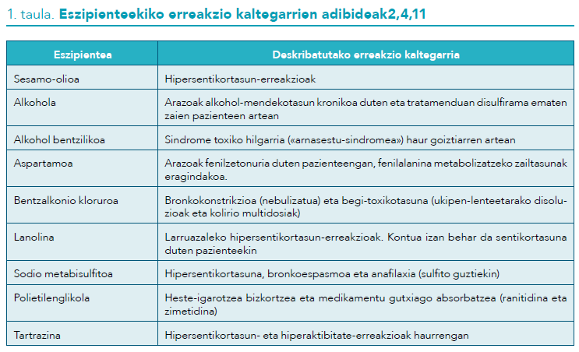
ESZIPIENTEEN AURKAKO ERREAKZIOAK

Slide 8
ARAZORIK OHIKOENAK ESZIPIENTEEKIN
LAKTOSA, LAKTOSARI INTOLERANTZIA DIOTEN EDO BEHI-ESNEAK DUEN PROTEINARI ALERGIA (BEPA) DIOTEN PAZIENTEEN KASUAN
Laktosa askotan erabiltzen da kapsulen, konprimatuen, hauts lehorreko inhalagailuen eta abarren fabrikazioan. Nahitaez deklaratu beharreko eszipientea da eta, horregatik, etiketan, prospektuan eta fitxa teknikoan jaso egin behar dira hauek: medikamentuak laktosa ote duen eta izatekotan, zehazki zenbat duen⁴.
Ahozko medikazioan laktosa gutxi egon ohi da, dietako esnekietan egon ohi denarekin alderatuta. Orokorrean, <2 g/egun izaten da eguneko laktosa-dosia sendagai gehienetan, eta iradoki izan da laktosari intolerantzia dioten paziente gehienek 12 g laktosa ahoratu dezaketela aldi berean (hots, egunean baso bat esne edatearen baliokide), sintoma gastrointestinalik agertu gabe edo oso sintoma arinekin^{9,13,14}

Slide 9
LAKTOSA, LAKTOSARI INTOLERANTZIA DIOTEN EDO BEHI-ESNEAK DUEN PROTEINARI ALERGIA (BEPA) DIOTEN PAZIENTEEN KASUAN
Laktosari intolerantzia dioten paziente gehienek ondo toleratzen dituzte medikamentuek izan ohi dituzten laktosa kantitateak. Laktasa-urritasuna ez da hartu behar laktosa gutxi duten medikamentuak erabiltzeko kontraindikaziotzat⁹.
Intolerantzia larria duten pazienteen kasuan –batik bat, polimedikatuta daudenen– baino ez da gomendagarria emandako medikamentuen laktosa kantitatea berrikustea eta, hala badagokio, beste formulazio edo bide batzuk kontuan hartzea, beste medikamentu bat –laktosarik gabea– baliatzea edo printzipio aktiboa aldatzeko aukera baloratzea^{4,14}.
Behi-esnearen proteinari alergia (BEPA) dioten pazienteen kasuan, arriskua zera da, esne-proteinaren aztarna txikiak izan ditzaketela laktosa duten medikamentuek; horregatik, baliteke zenbait medikamentuk erreakzioak eragitea BEPA larria duten haurrei⁴.

Slide 10
BESTE KARBOHIDRATO BATZUK
Karbohidrato asko agente diluitzaile gisa erabiltzen dira, baita duten gaitasun edulkoratzailearengatik ere. Azukreak eszipiente gisa erabiltzeak arazoak ekar ditzake nola gluzidoak digeritzeko, absorbatzeko eta metabolizatzeko nahasmenduak dituzten pazienteen artean hala fruktosarekiko intolerantzia hereditarioa edota glukosa-/galaktosa-malabsortzioa duten gaixoen artean; hala izenez gero, azukre horiek dituen medikamenturik ez zaio eman behar pazienteari¹⁵.
Gainera, azukreek txantxarra agertzea fabora dezakete (azukre hartzigarriak) eta, gainera, eguneko guztizko ahorakinari gehitzen zaizkio; beraz, kontuan hartu behar da diabetesa duten edo dieta zetogenikoa jarri zaien pazienteen kasuan^{8,15}.
Poliolen kasuan (adibidez, laktitola), komeni da gogoratzea efektu laxantea izan dezaketela (beherako osmotikoa) gehiegi ahoratuz gero. Zorroetako medikamentuek, edateko anpoilek edo jarabeek izan ohi dituzte halakoen kantitate handienak eta, beraz, horietan ipini behar da arreta handiena¹⁵.

Slide 11
ALMIDOIAREN GLUTENA GAIXOTASUN ZELIAKOA DUTEN PAZIENTEETAN
Almidoia eta deribatuak asko erabiltzen dira, eszipiente gisa, medikamentuen fabrikazioan, eta hori arriskutsua izan daiteke zeliakoentzat, almidoiaren jatorriaren arabera. Gehien baliatzen diren almidoiak artotik, patatatik edo arrozetik etorri ohi dira eta, beraz, ez dute glutenik izaten. Nolanahi ere, beste zereal batzuetatik ere etor daitezke, hala nola garitik, garagarretik edo zekaletik; halakoetan, glutena izaten dute^{4,16}.
Almidoia eta deribatuak nahitaez deklaratu beharreko eszipienteak dira. Horregatik, medikamentuaren prospektuan eta fitxa teknikoan adierazi egin behar da zer landaretatik datorren eta zenbat gluten duen. Halere, kontuan izan behar da gradu farmazeutikoko almidoia oso prozesatuta egoten dela, gluten gutxi izan ohi duela eta, horrenbestez, oso probabilitate txikia dagoela zeliakoei arazoak sortzeko^{4,9}. Egoera kliniko oso desberdina dute, zeliakoekin konparatuta, gariari edo beste zerealen bati alergia dioten pertsonek; horien kasuan, erabat kontraindikatuta dago halako medikamentuak erabiltzea¹⁶.

Slide 12
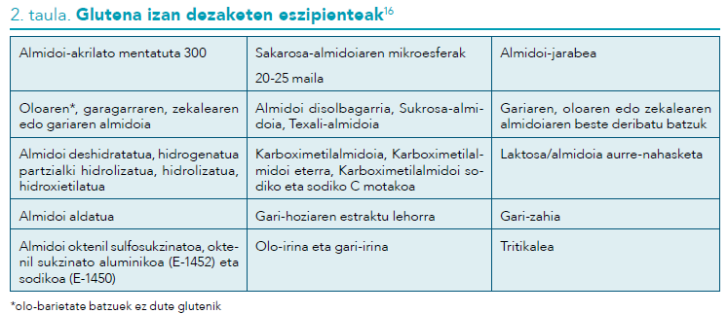
ALMIDOIAREN GLUTENA GAIXOTASUN ZELIAKOA DUTEN PAZIENTEETAN

Slide 13
SODIOA BIHOTZEKO ETA GILTZURRUNEKO GAIXOTASUNA DUTEN PAZIENTEETAN
Medikamentu batzuek sodio kantitate handiak izan ditzakete, eszipiente gisa, euren formulazioan; bereziki, forma farmazeutiko eferbeszenteek. Halako kasuetan, 500 mg (0,5 g) sodio ere eduki dezake dosi bakoitzak.
Sodioa nahitaez deklaratu beharreko eszipientea da eta, horregatik, medikamentuaren prospektuan eta fitxa teknikoan medikamentuak zenbat sodio daukan zehaztu behar da¹⁷.
Osasunaren Mundu Erakundeak (OME) gomendatzen duenez, heldu osasuntsuek ez dute 5 g gatz (sodio kloruro) –hots, 2 g sodio– baino gehiago ahoratu behar. Hipertentsioa, giltzurrun-gutxiegitasuna edo bihotz-gutxiegitasuna duten pazienteei dagokienez, mugak askoz ere zorrotzagoak dira; horregatik, medikamentu kronikoen kasuan gomendagarria da sodio kantitatea kontuan hartzea eta formulazio farmazeutiko eferbeszenteak (konprimatuak eta granulatu eferbeszenteak) ez erabiltzen saiatzea, bereziki, halako pazienteekin. Irensteko arazoen kasuan, ahoan sakabanatzekoak edo forma granulatuak (ez-eferbeszenteak) gomendatzen dira ¹⁷.

Slide 14
TXERTOAK ETA ALERGIA ARRAUTZA PROTEINEI
Arrautza, berez, ez da eszipientetzat hartzen txertoen formulazioan, baina txertoak lortzeko behar diren birusak kultibatzeko prozesuaren ondoriozko hondakin-material bat da. Arrautzak erreakzio alergikoak eragiten dizkie maiz haur eta nerabeei. ⁴.
Txerto hirukoitz birikoak (elgorria, errubeola eta parotiditisa) baditu oilasko-enbrioien zelula-kulturetan prestatutako osagaiak. Hala ere, lasai asko har dezakete txerto hori arrautzari alergia dioten pertsonek, baldin eta ez badute erreakzio anafilaktiko larrien aurrekaririk^{18.}
Gripearen kontrako txerto gehienak oilasko-enbrioietan kultibatzen dira, eta arrautzatik datozen proteinak eduki ditzakete. Arrautzari alergia izateak ez dakar gripearen aurkako txertoa hartzeko kontraindikaziorik, baldin eta alergia horrek adierazpen kliniko arinak baldin baditu. Gripearen kontrako txertoaren dosi baten ondoren erreakzio anafilaktikoaren aurrekariak dituzten pertsonen kasuan baino ez da finkatzen erabateko kontraindikazioa¹⁸.
Sukar horiaren kontrako txertoa oilasko-enbrioietan kultibatzen da, eta arrautza-proteina asko izan dezake; horregatik, ez zaie eman behar aurretik arrautzari erreakzio anafilaktikoa izan dioten pertsonei⁴.

Slide 15
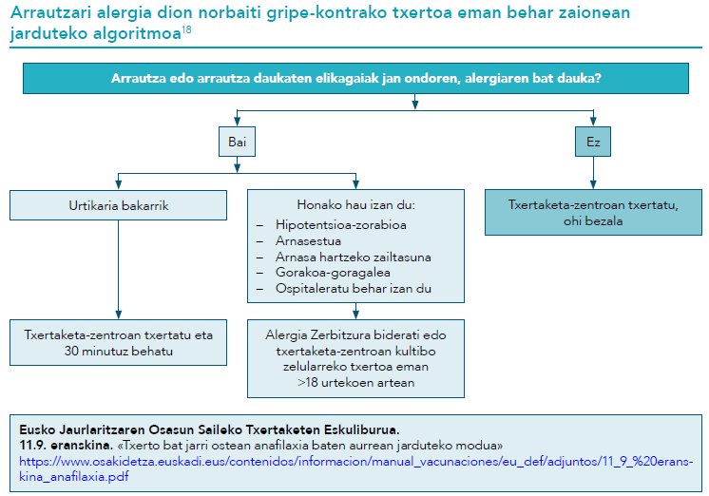
TXERTOAK ETA ALERGIA ARRAUTZA PROTEINEI

Slide 16
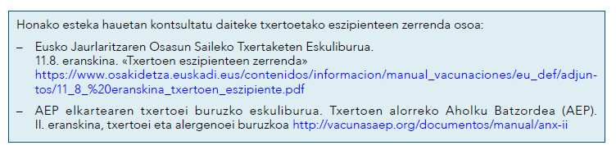
BESTE ESZIPIENTE BATZUK TXERTOETAN
Horretaz gain, txertoek antibiotiko-aztarnak izan ditzakete euren konposizioan (neomizina, gentamizina, polimixina B edo kanamizina) bakterio-poluzioa bere fabrikazioan zehar saihesteko erabilita. Ez zaizkie halako txertoak eman behar aurretik osagai horiei erreakzio anafilaktikoa izan dieten pertsonei, baldin eta alergologia-aditu batek aldez aurretik ez baditu ebaluatu. Edonola ere, erreakzio lokalek –esaterako, ukipenezko dermatitisak– ez dute halako txertoak jartzea kontraindikatzen^{19,20}.

Slide 17
NON AURKITU ESZIPIENTEEI BURUZKO INFORMAZIOA
AEMPS agentziaren Medikamentuen Online Informaziorako Zentroa (CIMA) web aplikazio bat da, eta 2016az geroztik hona, erreminta bat jartzen du erabiltzaileen eskura; zehazki, fitxa teknikoaren araberako bilatzaile aurreratu bat:
https://cima.aemps.es/cima/publico/buscadoravanzado.html
Erreminta horri esker, fitxa teknikoaren 6.1 atalean («Lista de excipientes») eszipienteen zerrenda bat dago, eta atal horretan bilaketa bat egin dezakegu; bilatutako testua atal horretan duten medikamentu guztiak agertuko zaizkigu. Garrantzitsua da kontuan hartzea formatu zatikatuko fitxa teknikoa duten medikamentuak baino ez zaizkigula agertuko bilaketan –gaur egun, guztizkoaren % 80–, eta betiere bilatzailean sartutako testu zehatzaren arabera.

Slide 18
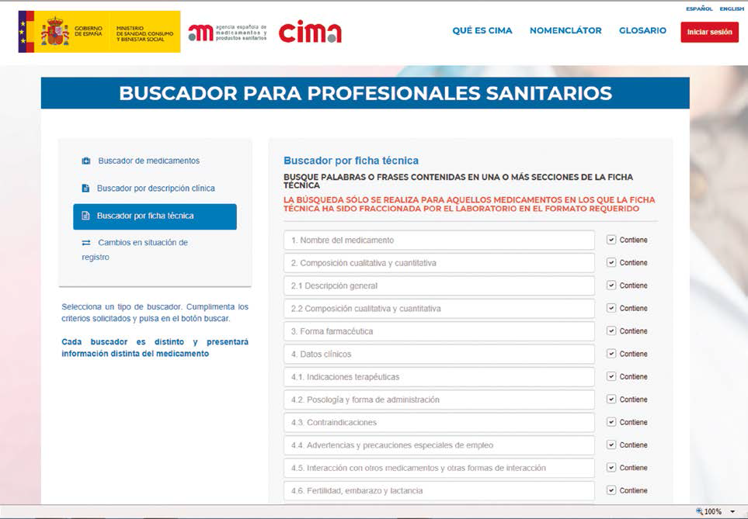
NON AURKITU ESZIPIENTEEI BURUZKO INFORMAZIOA

Slide 19
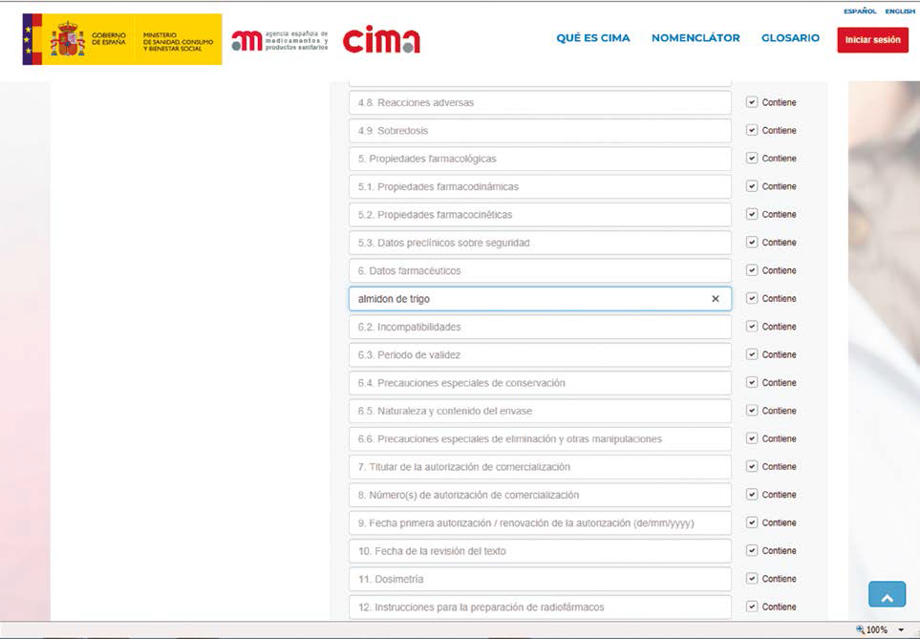
NON AURKITU ESZIPIENTEEI BURUZKO INFORMAZIOA

Slide 20
FUNTSEZKO IDEIAK
Medikamentu bat hartu eta erreakzio kaltegarriren bat gertatuz gero, printzipio aktiboa ez ezik, eszipientea ere hartu behar da kontuan.
Laktosari intolerantzia dioten paziente gehienek ondo toleratzen dituzte medikamentuek izan ohi dituzten laktosa kantitateak.
Oso arraroa da medikamentuak fabrikatzeko baliatutako almidoiak gaixotasun zeliakoan arazoak eragitea.
Arrautzari alergia izateak ez dakar gripearen aurkako txertoa hartzeko kontraindikaziorik, baldin eta alergia horrek adierazpen kliniko arinak baldin baditu.

Slide 21

Informazio gehiago eta bibliografia…
INFAC 27 Lib, 3 Zk.
Eskerrik asko!!

